Slide 1
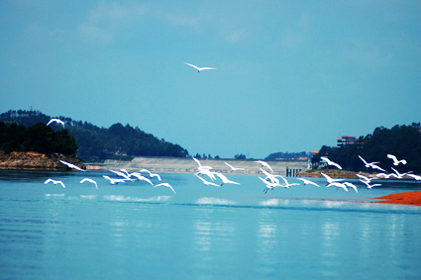
আইসিটি ক্লাসে সবাইকে
স্বাগত

Slide 2
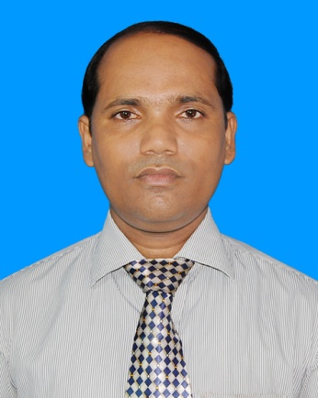
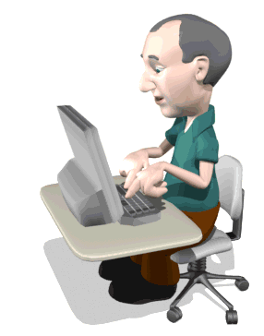
পরিচিতি
জয়দেব কুমার মন্ডল।
সহকারী শিক্ষক (কম্পিউটার)
পৈকখালী হাজী এস এন জামান মাধ্যমিক বিদ্যালয়।
ভান্ডারিয়া, পিরোজপুর।
E-mail-joyshinha@gmail.com
Cont:01775902929
শ্রেণিঃ নবম বিষয়ঃ তথ্য ও যোগাযোগ প্রযুক্তি
অধ্যায়ঃ ২য়
পাঠঃ পাইরেসি ও কপিরাইট

Slide 3
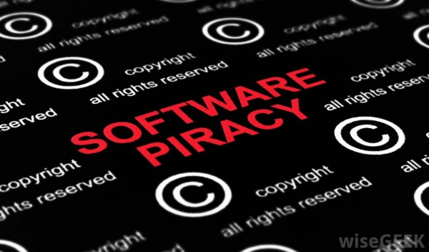
এসো ছবি দেখে চিন্তা করে বলি
Notes:
ছবি দেখিয়ে শিক্ষার্থীদের দ্বারা উত্তর নেওয়ার চেষ্টা করতে হবে ।

Slide 4
আজকের পাঠের বিষয়-
পাইরেসি
ও
কপিরাইট

Slide 5
শিখনফল
এই পাঠ শেষে শিক্ষার্থীরা-
1.
সফটওয়্যার পাইরেসি কী তা বলতে পারবে।
২.
কীভাবে সফটওয়্যার পাইরেসি থেকে মুক্ত থাকা যায় তা বর্ণনা করতে পারবে।
৩.
কপিরাইট আইনের প্রয়োজনীয়তা বিশ্লেষণ করতে পারবে।

Slide 6
সফটওয়্যার পাইরেসি
যখন কপিরাইট আইনের আওতায় কোনো কপিরাইট হোল্ডারের অধিকার ক্ষুণ্ন হয় তখনই কপিরাইট বিঘ্নিত হয়েছে বলা হয়। এই ধরনের ঘটনাকে পাইরেসি বা সফটওয়্যার পাইরেসি নামে অভিহিত করা হয়।
Notes:
শিক্ষক বই থেকে আরও কিছু প্রশ্ন করতে পারেন

Slide 7
সফটওয়্যার পাইরেসি থেকে মুক্ত থাকার উপায়
সংশ্লিষ্ট নির্মাতার অনুমতি ব্যতীত ওই সফটওয়্যারের প্রতিলিপি বা পরিমার্জনা থেকে বিরত থেকে।
Notes:
শিক্ষক বই থেকে আরও কিছু প্রশ্ন করতে পারেন

Slide 8
একক কাজ
কীভাবে সফটওয়্যার পাইরেসি থেকে মুক্ত থাকা যায় বলে তুমি মনে করো?
Notes:
সময় ৫ মি.

Slide 9
সফটওয়্যার কোম্পানি

Slide 10
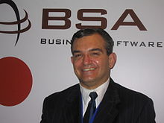
কোম্পানিগুলো তাদের মেধাস্বত্ব সংরক্ষণ ও পাইরেসি রোধে কী ব্যবস্থা গ্রহণ করেছে?
পাইরেসি নজরদারির জন্য বিজনেস সফটওয়্যার এলায়েন্স (BSA) নামে একটি সংস্থা তৈরি করেছে।
Notes:
এই সংস্থার কী কাজ, কীকী উদ্দেশ্য তা নিয়ে আলোচনা করতে পারেন

Slide 11
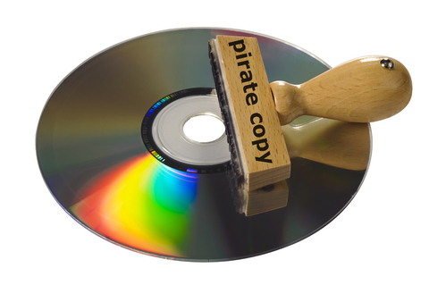
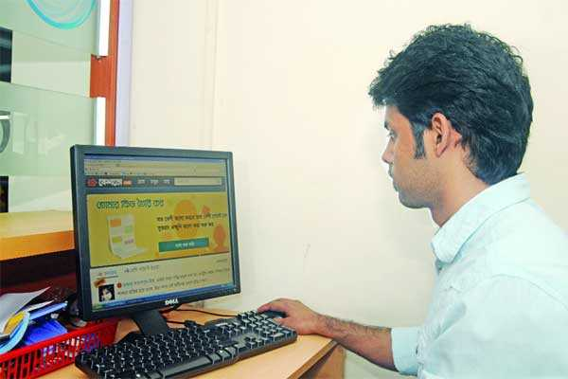
বলতো সংস্থাটির ২০১১ সালের প্রতিবেদনে কী বলা হয়েছে?
পিসি ব্যবহারকারীর প্রতি ১০ জনের ৭ জনই পাইরেসি মুক্ত

Slide 12
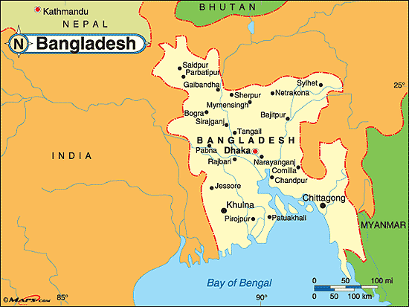
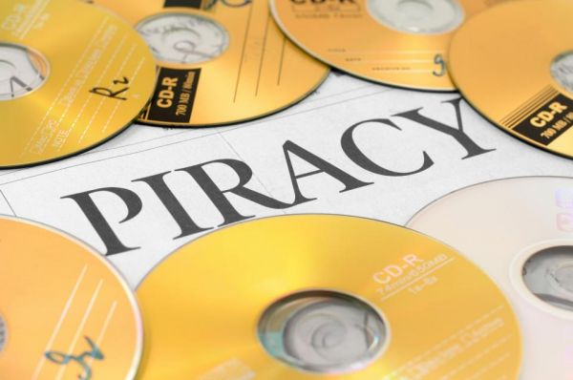
প্রশ্ন- বাংলাদেশে সফটওয়্যার পাইরেসি কী?
নিষিদ্ধ

Slide 13
জোড়ায় কাজ
সফটওয়্যার পাইরেসি খুবই সহজ -এ বিষয়ে একটি পোষ্টার ডিজাইন করো।

Slide 14
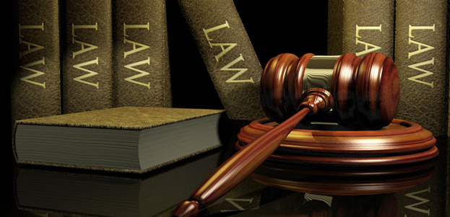
কপিরাইট আইনের প্রয়োজনীয়তা
কপিরাইট আইন সৃজনশীল কর্মের স্রষ্টাকে তার সৃষ্টকর্মের উপর স্বত্বাধিকার দেয়।

Slide 15
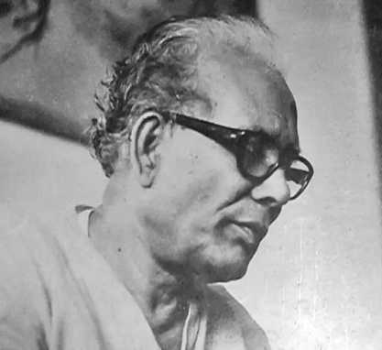
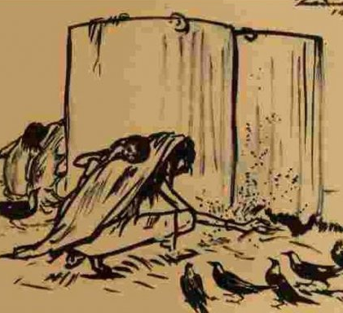
সৃষ্টকর্মের বাণিজ্যিক মূল্যের অধিকারী কে?
তার স্রষ্টা

Slide 16
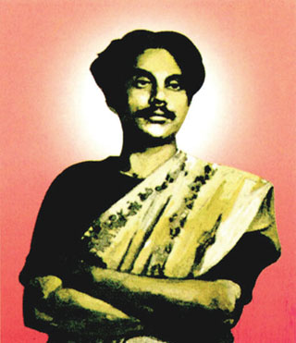
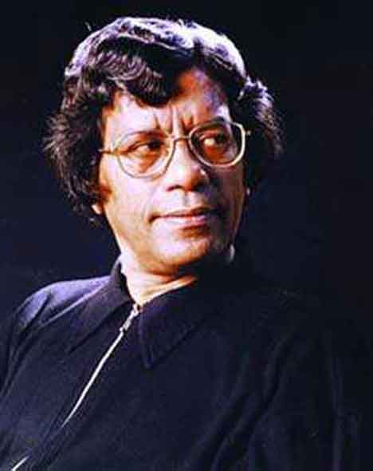
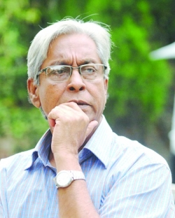
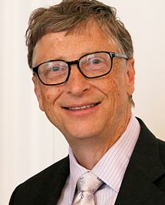
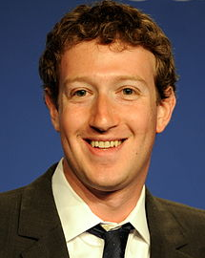
এ সমস্ত নির্মাতাদের বেঁচে থাকার জন্য কী প্রয়োজন?
কবি
সাহিত্যিক
চলচ্চিত্র নির্মাতা
সফটওয়্যার নির্মাতা
ওয়েবসাইট নির্মাতা
অর্থের

Slide 17
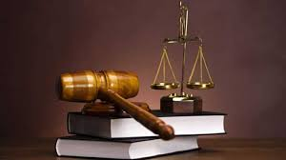
তাই কপিরাইট আইন
নির্মাতাদের আইনগত অধিকার নিশ্চিত করে
পাইরেসিকারীদের নিরুৎসাহিত করে

Slide 18
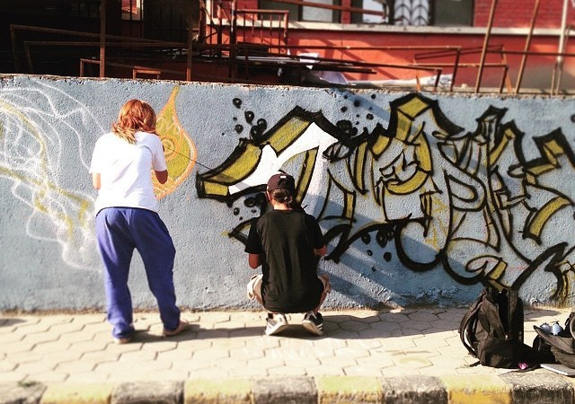
ফলে কপিরাইট আইন
সৃজনশীল কর্মীদের কর্ম সৃষ্টিতে উৎসাহিত করে

Slide 19
দলগত কাজ
কপিরাইট আইন সৃজনশীল কর্মীদের কর্ম সৃষ্টিতে কীভাবে উৎসাহিত করে -তা দলে আলোচনা করে উপস্থাপন করো ?
Notes:
সময় ৬ মি.

Slide 20
মূল্যায়ন
১.
সফটওয়্যার পাইরেসি বলতে কী বুঝায়?
২.
পাইরেসি রোধে কোম্পানিগুলো কি ব্যবস্থা গ্রহণ করেছে?
৩.
কপিরাইট আইনের উদ্দেশ্য কি?
৪.
পিসি ব্যবহারকারীর প্রতি ১০ জনের কত জন পাইরেসি যুক্ত-
Notes:
সময় ৭ মি.

Slide 21
বাড়ির কাজ
কপিরাইট আইন নির্মাতাদের কী অধিকার নিশ্তিত করেছে- তা তোমার চিন্তার আলোকে লিখে আনবে।

Slide 22
এ পাঠে শিখলাম- সফটওয়্যার পাইরেসি ও কপিরাইট

Slide 23
সবাইকে
ধন্যবাদ

